Slide 1
Dragi učenci!
V tem tednu se bomo pri DRUŽBI
ponovili učno snov o PRAVICAH, DOLŽNOSTIH IN ODGOVORNOSTIH.
Spomnili se bomo tudi najbolj pomembnih
OTROKOVIH PRAVIC, DOLŽNOSTI IN ODGOVORNOSTI
Pa začnimo…

Slide 2
PONOVIMO
Kaj je pravica?
PRAVICA je predpis (akt), ki opisuje obvezno pravilo obnašanja do ljudi.
Vsi ljudje se rodimo svobodni in imamo enake pravice ne glede na spol, barvo kože, narodnost, vero ali premoženje.
Govorimo o človekovih pravicah.
Kateri je najpomembnejši akt, ki govori o človekovih pravicah?
Najpomembnejši pravni akt je Splošna deklaracija o človekovih predpisih. (slika na naslednji strani)
Kaj je Amnesty International?
Amnesty International predstavlja enega najmočnejših glasov za zaščito človekovih pravic.
Zakaj pravimo, da so pravice UNIVERZALNE?
Pravice pripadajo vsem ljudem (so univerzalne) in nihče nam jih ne more vzeti (so neodtujljive).
Kje so zapisane pravice?
Človekove pravice so urejene v pravnih aktih oz. predpisih.
(v Ustavi)

Slide 3
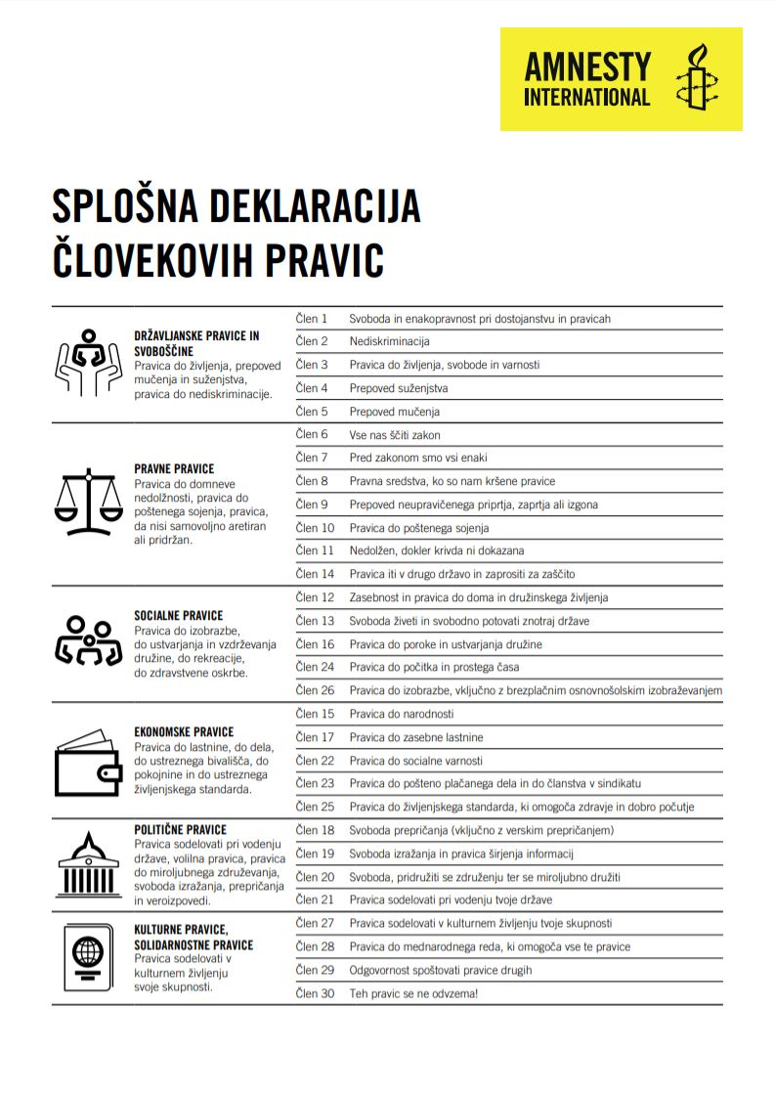
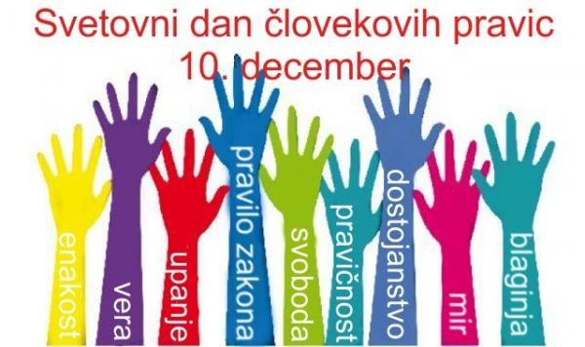

Slide 4
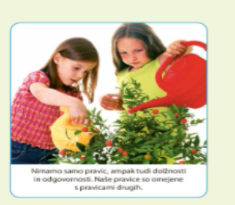
Kaj je dolžnost in kaj odgovornost?
Življenje je družbi prinaša poleg pravic tudi dolžnosti in odgovornosti.
Najprej moramo biti odgovorni do samih sebe (spoštujemo sebe, razvijamo svoje sposobnosti…).
Vsi imamo dolžnost spoštovati pravice do drugih ljudi. Pravimo, da je pravica posameznika omejena s pravico drugega posameznika.
Naučiti se moramo živeti odgovorno, da ne kršimo pravic.
Za vsakega posameznika v družbi se pričakuje, da bo ravnal odgovorno in da ne bo kršil človekovih pravic drugih ljudi.

Slide 5
V zvezek smo zapisali nekaj o pravicah, odgovornostih in dolžnostih.
Naslov: NAJPOMEMBNEJŠE ČLOVEKOVE PRAVICE
V učbeniku, str. 24, imamo naštetih nekaj pravic. Preberi vse pravice, nato pa si izberi 4 in jih prepiši v zvezek. (če nimaš učbenika, poglej naslednjo stran).
Delo z učbenikom

Slide 6
ODLOMEK IZ BERILA
V

Slide 7
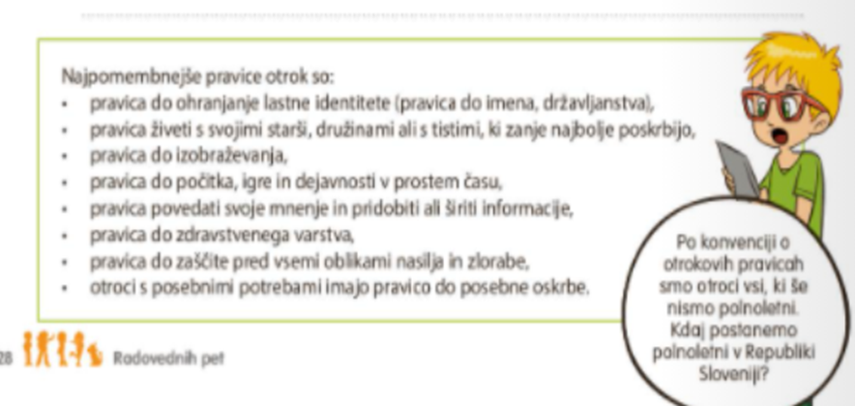
PRAVICE OTROK, DOLŽNOSTI IN ODGOVORNOSTI

Slide 8
Tudi otroci imajo svoje pravice in dolžnosti
OTROKOVE PRAVICE
OTROKOVE DOLŽNOSTI
Otroci so odvisni od odraslih. Starši naj bi poskrbeli, da se otroci počutijo varne, da živijo v ustreznih življenjskih razmerah, da imajo možnost izobrazbe…. Vse to so OTROKOVE pravice.
Poleg pravic imajo otroci tudi DOLŽNOSTI.
V učbeniku, stran 26, preberi še nekaj o otrokovih dolžnostih.
V učbeniku, stran 26, preberi še nekaj otrokovih pravic.
Ali veš?....Otrokove pravice se nahajajo v listini, ki se imenuje KONVENCIJA OTROKOVIH PRAVIC.

Slide 9
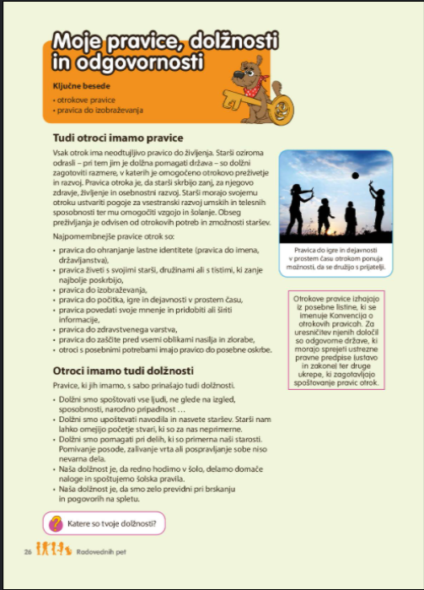

Slide 10
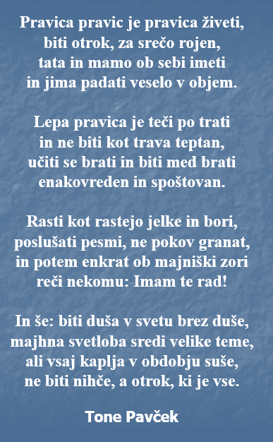
PRAVICE OTROK, DOLŽNOSTI, ODGOVORNOSTI
Spomnimo se pesmi Toneta Pavčka, Naše pravice.
Katere pravice so zapisane v pesmi?
pravice do igre
pravice do družine
pravica do ljubezni
pravica do …

Slide 11
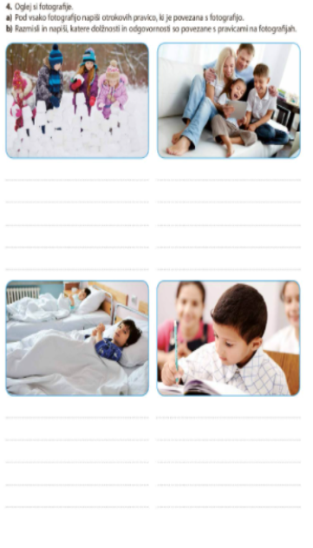
Oglej si sličice:
V zvezek zapiši naslov:
OTROKOVE PRAVICE, DOLŽNOSTI IN ODGOVORNOSTI
(sličice lahko narišeš, lahko jih natisneš ali pa si jih samo ogledaš). Zapiši vsaj 1 pravico in 1 dolžnost, odgovornost (pomagaj si z učbenikom).
slika:
PRAVICE:
DOLŽNOSTI/ODGOVORNOSTI:
2. slika:
PRAVICE:
DOLŽNOSTI/ODGOVORNOSTI:
3. slika:
PRAVICE:
DOLŽNOSTI/ODGOVORNOSTI:
4. slika:
PRAVICE:
DOLŽNOSTI/ODGOVORNOSTI:

Slide 12
PRAVICA DO IZOBRAŽEVANJA
Dolžnosti otrok so:
da redno hodijo v šolo,
da se učijo, pišejo domače naloge,
da sodelujejo pri pouku,
da upoštevajo šolska pravila.
Vsi otroci imajo pravico do izobraževanja, kar pomeni, da bi morali obiskovati osnovno šolo.
V Sloveniji je osnovno šolanje obvezno.
Mnoge gospodarsko manj razvite države ne spoštujejo in varujejo pravice otrok (revni otroci morajo delati, da pomagajo družinam zaslužiti denar).
Oglej si posnetka: https://www.youtube.com/watch?v=6cu7oDIHA1Y
https://www.youtube.com/watch?v=YZJxWKdBG3w
Rekli smo, da imajo otroci poleg pravic tudi DOLŽNOSTI.
V zvezek zapiši naslov PRAVICA DO IZOBRAŽEVANJA (dolžnosti) in prepiši dolžnosti šoloobveznih otrok:

Slide 13
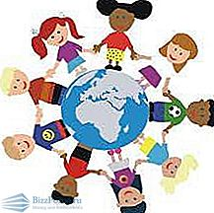
ORGANIZACIJE ZA VARSTVO OTROKOVIH PRAVIC
Oglej si nekaj organizacij za varstvo otrokovih pravic in če želiš, jih lahko zapišeš v zvezek. Lahko si jih ogledaš tudi na spletu.

Slide 14
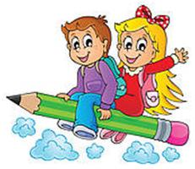
Dobro opravljeno delo
Po dobro opravljeni nalogi, imaš pravico do počitka….le vzemi si jo, ker si si zaslužil/-a.
Lep odgovoren in spoštljiv pozdrav.

Slide 15
VIRI
Radovednih 5, učbenik za družbo za 4. razred
Radovednih 5, samostojni delovni zvezek za družbo za 4. r
Internet (Ustava RS, Amnesty International…)

